Slide 1
Formidlingsdilemmaet - og kampen om oppmerksomheten
Dag O. Hessen
Universitetet i Oslo,
Biologisk Institutt,
Senter for Økologisk og Evolusjonær analyse (CEES)

Slide 2
Utgangspunktet: fra penger til tid til synlighet som begrensende faktor?
Alle (nesten) er for forskningsformidling, kunnskap er et gode, kunnskapsløshet er et demokratisk problem.
MEN, samfunnet lider av information overload, og både kunnskap og ”kunnskap” finnes et tastetrykk unna.
Svak forskningsforståelse: både et politisk problem, et demokratisk problem og et rekrutteringsproblem
Ulik tilnærming til formidling til media, og annen formidling

Slide 3
Samfunnskontakt og samfunnskontrakt
Samfunnskontakt er del av en samfunnskontrakt, både en tilbakebetaling til samfunnet og en investering
Forskjell på oppdragsinstitutter, høyskoler 6 universiteter og andre etater
Forskjeller mellom fag (tekniske fag, naturvitenskap, HumSam)
Formidling er blitt noe mer enn intervjuer og kronikker…
Formidling ikke bare for å spre kunnskap, men også som egenreklame

Slide 4
Gjensidig mistro - den velkjente historien
Media vil ha en sak, svart eller hvitt, ikke prosess, gråtoner og forbehold. Virkeligheten er for kjedelig (gjelder også naturprogrammer…)
Media fokuserer på det kuriøse og det banale (komplekse måter å formidle at det er bedre å være frisk og rik enn syk og fattig)
Forskere, med unntak av noen få Tordenskjolds soldater, er treige, redde for kollegial kritikk og pakker alt inn i ugjennomtrengelig terminologi og forbehold.
Forskeren blir et lett bytte for medieaktørenes agenda (eks. ”Hjernevask”) – eller media er ukritisk mikrofonstativ for selvbevisste forskere med agenda (eks. ”Hjernevask”)

Slide 5
Så hvem “har skylda”?
Media svikter (med få hederlige unntak), men forskere må ta sin del av ansvaret
Tids- og kvantitetstyranniet herjer med oss (flest mulig papers på minst mulig tid)
Nærmest et kulturelt og strukturelt problem innen akademia
Økt kamp om oppmerksomhet og krav om at alt må være spektakulært, morsomt og nytt (skolefjernsyn og doserende forskere i hvit frakk er ut…)
Mye “forskning” i media, men hva slags? (Et lyspunkt: forskning.no)

Slide 6
Forskningens kredibilitet og autoritet
Et shizofrent mandat: forskningen skal både presentere fakta og samtidig være åpen og undrende
Postmodernismen svekket forskningens autoritet slik at sannhet ble “sannhet” og fakta ble “fakta” (ikke bare negativt…)
Forskning nyter fortsatt stor tillit, men det er en tendens mot en mangslungen ekspertfauna som ikke nødvendigvis er forskere
Tabloidenes fordummende og ofte motstridende nyhetsvinklinger med referanse til “nyere forskning viser at …”
“Cherry-picking” av forskningsresultater, også en politisk øvelse…

Slide 7
Formidling som reklame
Kampen om hodene. Rekrutteringen er blitt viktigere og vanskeligere
Krever ikke bare synlighet på nettet, men også i media
Nye allianser og strukturer, eks. Oslo Cancer Cluster og Ullern VGS – talentene kapres stadig tidligere, impulser fra toppidretten
Isolasjon i elfenbenstårnet er et kortsiktig strategi, også forskere må tenke diskontering

Slide 8
Akademiske kappløp…
UiO styremøte 24.4: “For å holde tritt i den økende konkurransen om talentene, må UiO ta tak i en rekke utfordringer relatert til bl.a. internasjonal synlighet og attraktivitet… Dette vil kreve ekstra ressurser…”
Stadig økt kamp både om “studentmassene” og de beste
Universitetsrangeringer stadig viktige
Og igjen: SYNLIGHET

Slide 9
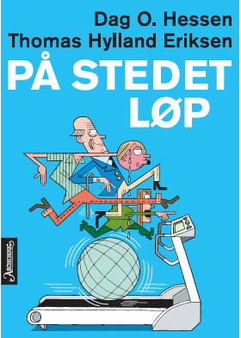
Konkurranse mellom forskning –formidling – undervisning - familie…Intellektuelle tredemøllekappløp
Turtallet øker i akademia også
Kappløp i akademia: mot bedre ideer og innsikter eller bare flere papers? Hva er din h-faktor?
Samarbeid er en vinnerstrategi, økt grad av flerforfatterskap og store prosjektkonsortier øker enkeltindividets produksjon (i alle fall målt som siteringsindeks og antall artikler…)
Publish or perish

Slide 10
Nye krav øker tidsfragmentering
Forskning
Formidling
Undervisning
Innovasjon
Rappor-
tering

Slide 11
Økt differensiering
Ikke alle kan være topp forskere, topp forelesere, topp formidlere, topp innovatører samt administrere og rapportere - og være topp foreldre (økte krav til den rollen også…)
De fleste bør dekke mer enn ett felt, noen kan dekke mange, men enkelte bør kanskje også bare dekke ett
Større grad av oppgavedifferensiering innenfor institusjonen og forskergruppen?
En fare for A og B-lag relatert til prestisje
Viktig med selvransakelse innen akademia: hva og hvem er vi til for?

Slide 12
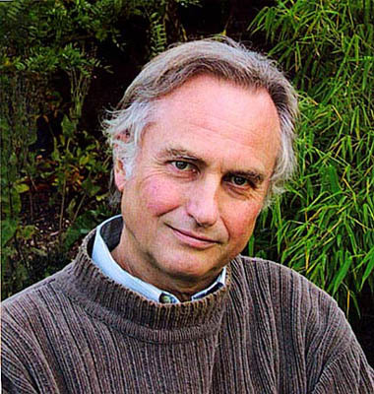
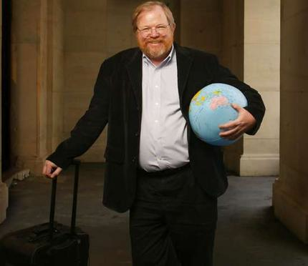
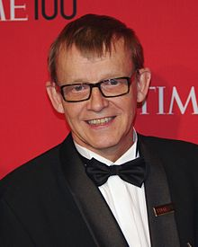
Så hvem kan og hvem skal formidle?
Ikke alle, både fordi ikke alle kan formidle og fordi mye forskning ganske enkelt er for spesialisert
Egne underholdnings- og formidlingsforskere? Jfr Richard Dawkins
Kanskje er journalister – tross alt – bedre til å formidle enn forskere (eks Bill Brysons ”En kort historie om nesten alt”).
Eller andre proffer: Hans Rosling

Slide 13
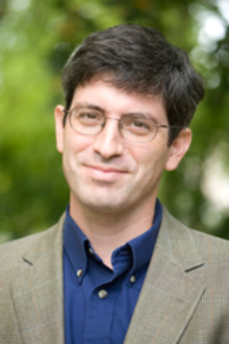
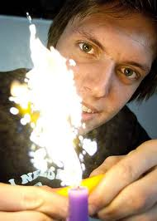
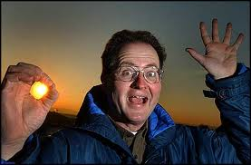
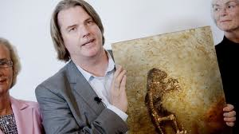
Nye formidlere og nye formidlingsformer
I Dawkins´ fotspor: eks. Carl Zimmer på litteraturhuset forrige uke. En type ny formidler på nye arenaer
Norge: Andreas Wahl (http://www.vitenwahl.no/), K.J.R.Ødegård (http://blogg.nrk.no/astro/), Jørn Hurum, “Big-Bang”-panelet..
Formidling på medias premisser? Formidling som underholdning? Formidling på bekostning av opplysning

Slide 14
Nye tanker fra nerdenes høyborg…

Slide 15
Hvordan“selge seg inn” uten å overselge – eller selge sin sjel?
Viktig at ikke vitenskap bare representeres av ”morsomme nerder”, knallforelesninger og sensasjonelle primater
Vitenskapsformidling fungerer best når det ikke bare framstår som underholdende, men også relevant.
Formidlere skal beholde (en viss) autoritet
Dawkins: ”Never underestimate your audience” – og ”science is the poetry of reality”

